Slide 1
Môn Toán 4

Slide 2

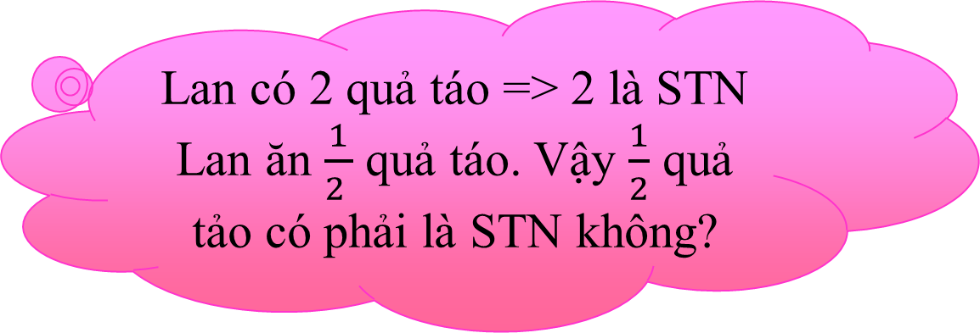
KHỞI ĐỘNG
Con hãy lấy ví dụ về số tự nhiên.
Lan có 2 quả táo => 2 là STN
Lan ăn $\frac{1}{2 }$ quả táo. Vậy $\frac{1}{2}$ quả tảo có phải là STN không?

Slide 3

Thứ hai ngày 24 tháng 1 năm 2022
Toán
Phân số

Slide 4






YÊU CẦU CẦN ĐẠT
Bước đầu nhận biết về phân số, về tử số và mẫu số.
Đọc được và viết được phân số.
Rèn luyện tính cẩn thận, vận dụng thực tế.
Notes:
Gọi hs đọc

Slide 5



KHÁM PHÁ

Slide 6
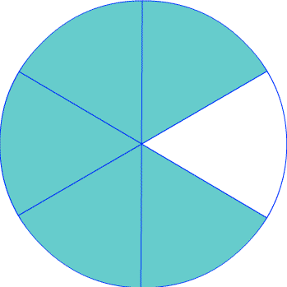
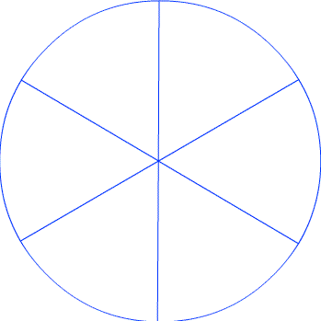
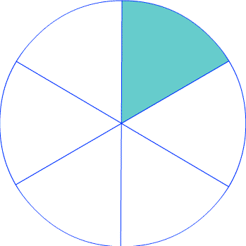
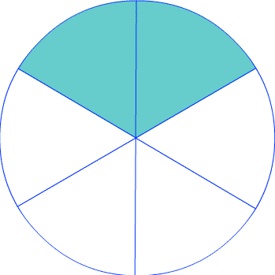
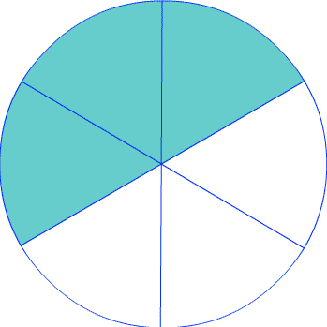
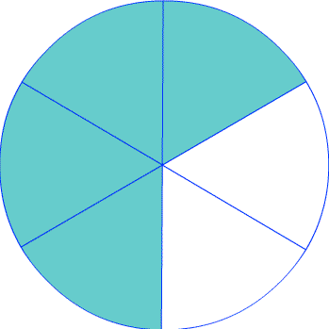
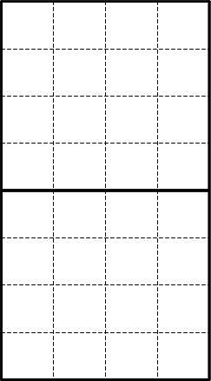
1. Giới thiệu phân số:
a)
Chia hình tròn thành 6 phần bằng nhau.
(Hình tròn này người ta gọi là đơn vị)
Tô màu 5 phần.
Ta nói đã tô màu năm phần sáu hình tròn.
5
Năm phần sáu viết thành:
Đọc là: Năm phần sáu.
6
Ta gọi là phân số.
*Phân số có tử số là 5, mẫu số là 6.

Slide 7
1. Giới thiệu phân số.
a)
5
Ta viết :
Đọc là: Năm phần sáu.
6
Ta gọi là phân số.
* Phân số có tử số là 5, mẫu số là 6.
Tử số được viết ở đâu? Tử số cho biết gì?
Mẫu số được viết ở đâu? Mẫu số cho biết gì?
Mẫu số viết dưới dấu gạch ngang. Mẫu số cho biết hình tròn được chia làm 6 phần bằng nhau hay nói cách khác mẫu số cho biết 1 đơn vị được chia thành 6 phần bằng nhau.
Tử số viết trên dấu gạch ngang. Tử số cho biết 5 phần bằng nhau đã được tô màu.

Slide 8
1. Giới thiệu phân số.
a)
* Ta viết: , đọc là năm phần sáu.
Ta gọi là phân số.
* Phân số có tử số là 5, mẫu số là 6.
b) Ví dụ: Phân số chỉ phần đã tô màu trong mỗi hình dưới đây được viết, đọc như sau:
1
3
4
Viết:
Viết:
Viết:
2
4
7
Đọc: Một phần hai
Đọc: Ba phần tư
Đọc: Bốn phần bảy

Slide 9
Nhận xét
5
1
3
4
5
;
;
;
;
là những phân số
6
2
4
7
9
Mỗi phân số có tử số và mẫu số. Tử số là số tự nhiên
viết trên gạch ngang. Mẫu số là số tự nhiên khác 0 viết
dưới gạch ngang.

Slide 10
* Mỗi phân số có mấy phần?
Mỗi phân số đều có tử số và mẫu số.
- Tử số là số tự nhiên được viết trên dấu
gạch ngang, chỉ số phần lấy đi (còn lại..)
- Mẫu số là số tự nhiên khác 0 được viết dưới dấu gạch ngang, chỉ tổng số phần bằng nhau của 1 đơn vị.
*Em hãy đọc các tử số và mẫu số các phân số trên.
*Em có nhận xét gì về các số ở tử số và mẫu số.
*Tử số và mẫu số có phải là những số tự nhiên bất kì không?
Mẫu số luôn là số tự nhiên khác 0.

Slide 11
THỰC HÀNH

Slide 12
Bài 1: a- Viết rồi đọc phân số chỉ phần đã tô màu trong mỗi hình dưới đây:
HS làm sách
b- Trong mỗi phân số đó, mẫu số cho biết gì, tử số cho biết gì?
2
5
3
Viết:
Viết:
Viết:
Hình 1
Hình 2
Hình 3
5
8
4
Đọc: hai phần năm
Đọc: năm phần tám
Đọc: ba phần tư
7
3
3
Hình 4
Hình 5
Viết:
Viết:
Viết:
Hình 6
10
6
7
Đọc: bảy phần mười
Đọc: ba phần sáu
Đọc: ba phần bảy

Slide 13
Bài 1:
a) Viết rồi đọc phân số chỉ phần đã tô màu trong mỗi hình dưới đây:
; ; ; ; ; .
b) Trong mỗi phân số đó, mẫu số cho biết gì, tử số cho biết gì ?
Mẫu số là tổng số phần bằng nhau.
Tử số là số phần bằng nhau được tô màu.

Slide 14
Bài 2: Viết theo mẫu:
HS làm sách
Phân số
Tử số
Mẫu số
Phân số
Tử số
Mẫu số
6
6
3
3
8
8
11
11
8
8
18
18
10
10
25
25
5
5
55
12
55
12
12
12
Mỗi phân số có tử số và mẫu số. Tử số là số tự nhiên
viết trên gạch ngang. Mẫu số là số tự nhiên khác 0 viết
dưới gạch ngang.
Hãy nêu đặc điểm của phân số.

Slide 15
HS làm vở, chữa bài trên màn hình.
Bài 3: Viết các phân số
a) Hai phần năm
2
5
11
b) Mười một phần mười hai
12
4
c) Bốn phần chín
9
9
d) Chín phần mười
10
52
e) Năm mươi hai phần tám mươi tư
84

Slide 16

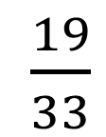
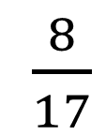
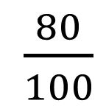
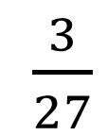
HS đọc miệng
Bài 4: Đọc các phân số
Mười chín phần ba
mươi ba
Năm phần chín
Tám phần mười bảy
Tám mươi phần một trăm
Ba phần hai mươi bảy

Slide 17

Trò chơi
Ai nhanh – Ai đúng

Slide 18
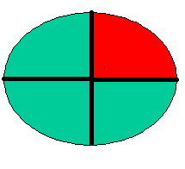
Viết các phân số sau:
A
a) Phân số chỉ phần đã tô màu đỏ:
b) Phân số chỉ phần đã tô màu xanh:
c) Phân số chỉ phần đã tô màu:
d) Phân số chỉ phần chưa tô màu:

Slide 19
CỦNG CỐ
Ta cần nhớ điều gì về phân số ?
Hôm nay chúng ta đã học bài gì?
Mỗi phân số đều có tử số và mẫu số.
- Tử số là số tự nhiên được viết trên dấu
gạch ngang, chỉ số phần lấy đi (còn lại..)
- Mẫu số là số tự nhiên khác 0 được viết dưới dấu gạch ngang, chỉ tổng số phần bằng nhau của 1 đơn vị.
Phân số

Slide 20
YÊU CẦU CẦN ĐẠT
Bước đầu nhận biết về phân số, về tử số và mẫu số.
Đọc được và viết được phân số.
Rèn luyện tính cẩn thận, vận dụng thực tế.
Notes:
Gọi hs đọc

Slide 21
Dặn dò
Về nhà học thuộc phần nhận xét
Xem trước bài sau: Phân số và phép chia số tự nhiên

Slide 22









